Slide 1




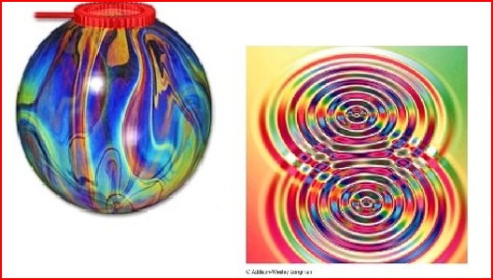
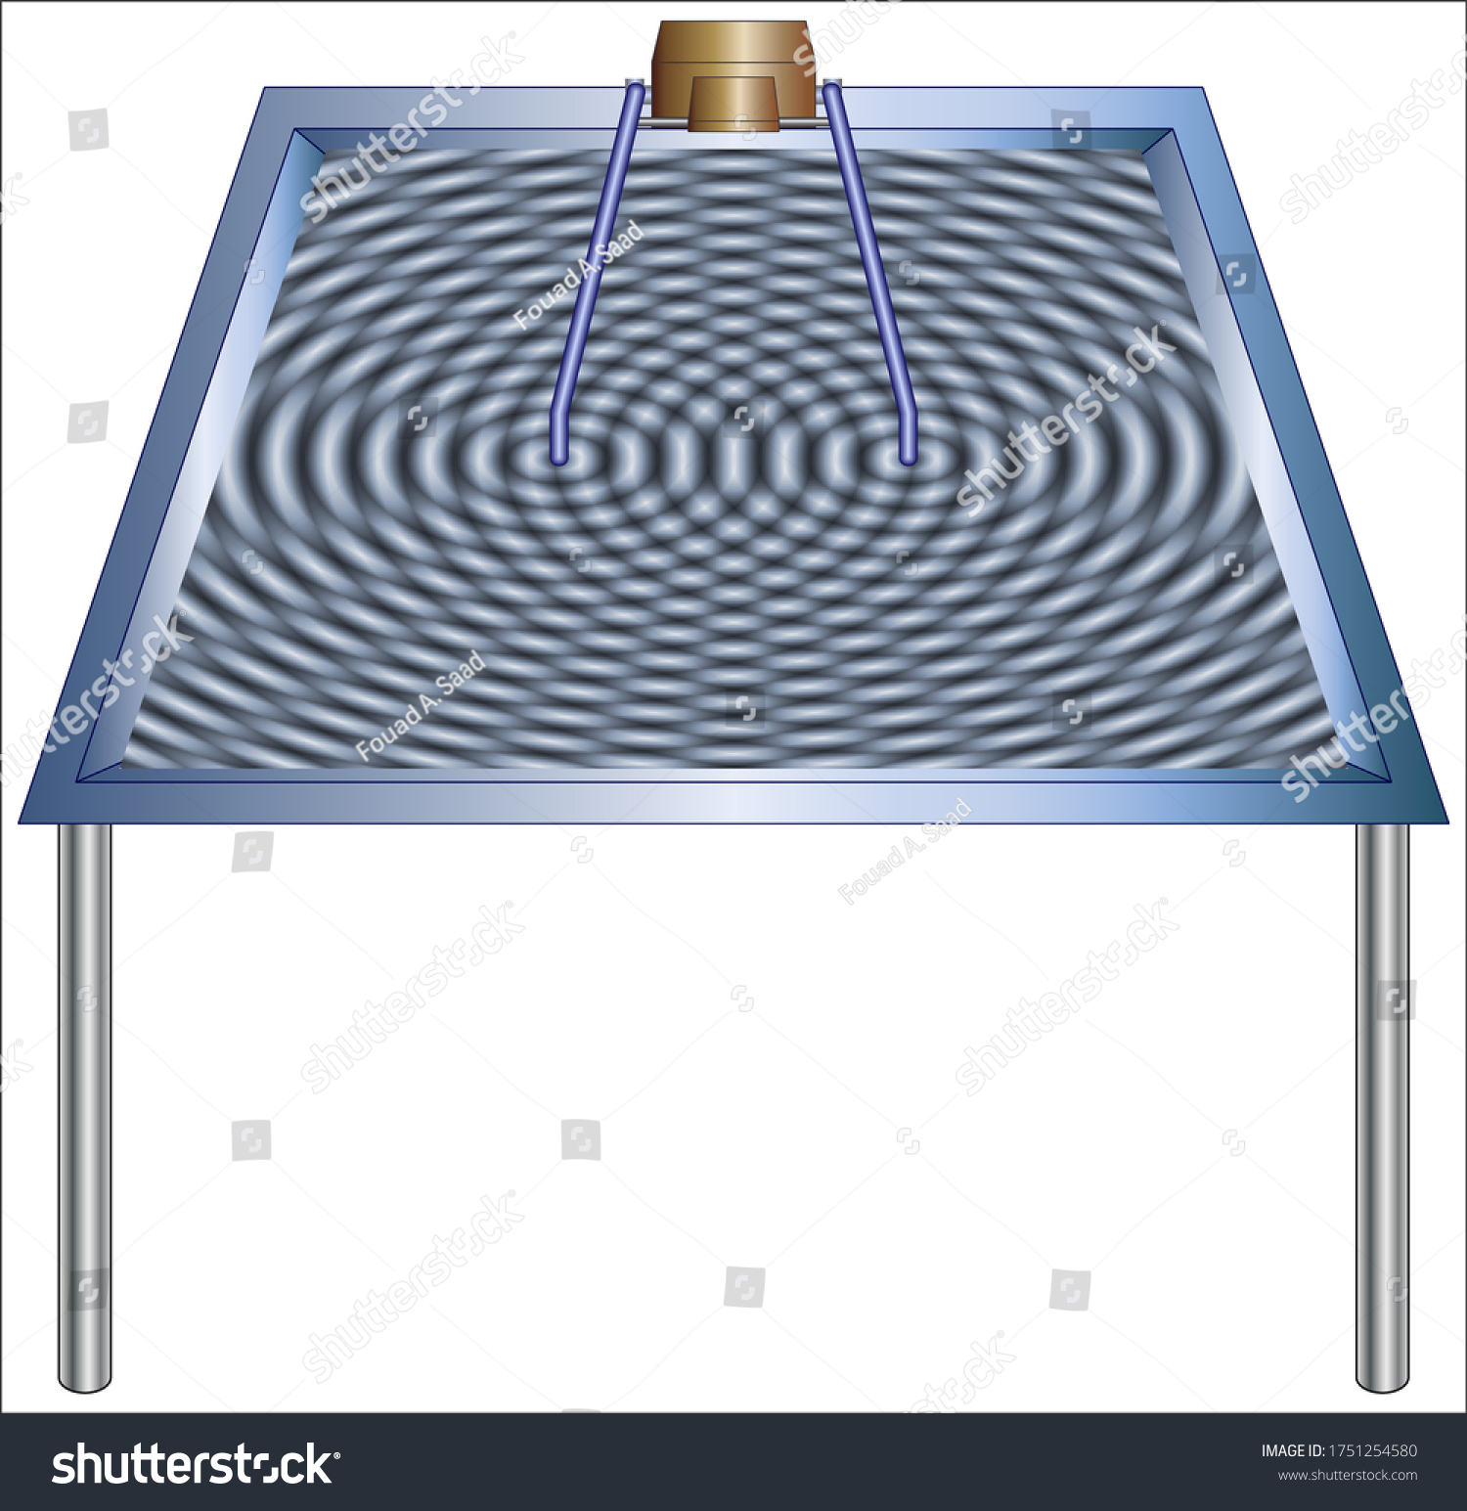
الفصل الرابع
التداخل والحيود
فايزة الدهاس

Slide 2
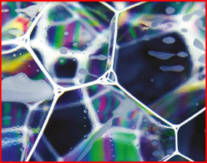
ما الذي ستتعلمه في هـذا الفصل؟
معرفة كيف تظهر أنماط التداخل والحيود أن الضوء يسلك سلوك الموجات. •
توضيح كيفية حدوث أنماط التداخل والحيود في الطبيعة، وكيفية استخدامها.
الأهمية
يمكن رؤية كل من ظاهـرتي التداخل والحيود في الأشياء المحيطة بـك؛ إذ تظهر الأقراص المدمجة الحيود بوضوح
كما يظهر التداخل في الفقاعات، في حين تظهر أجنحة الفراشة الزرقاء كلا من التداخل والحبود معنا .

Slide 3
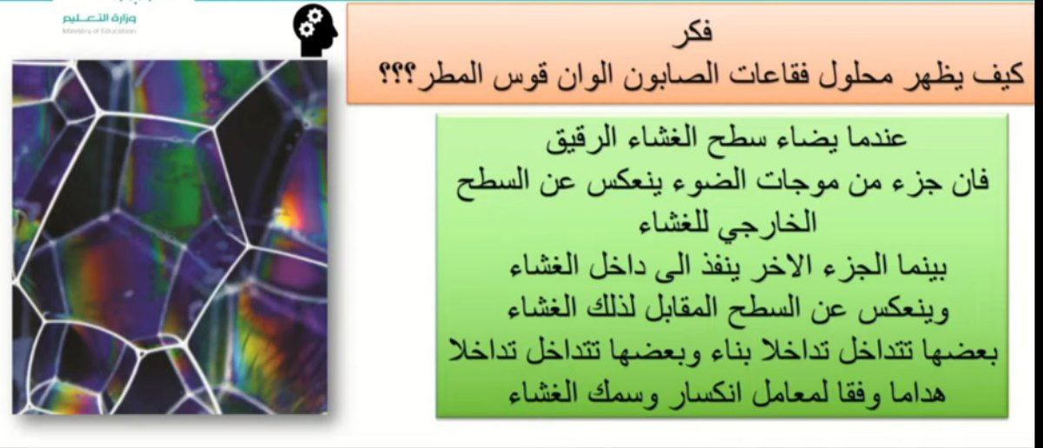

Slide 4
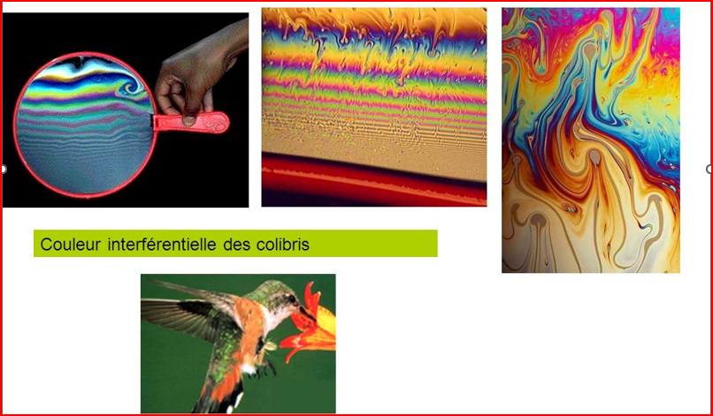
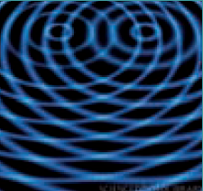
تداخل الضوء
Interference of Light

Slide 5

ما لذي تعرفينه عن المفردات التالية
حددي اهدافك درسك
المفردة | التوقع | المرادف | ماذا تعلمت
الضوء المترابط
الضوء الغير مترابط
أهداب التداخل
الضوء الأحادي اللون

Slide 6

الأهداف
1-تفسر تكون نمط تداخل بإسقاط الضوء على شقين.
2-تحسب الأطوال الموجية للضوء من أنماط التداخل
المفردات
الضوء المترابط
الضوء غير المترابط
أهداب التداخل
الضوء الأحادي اللون

Slide 7
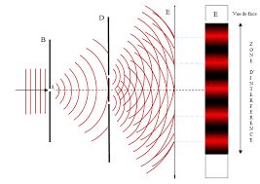
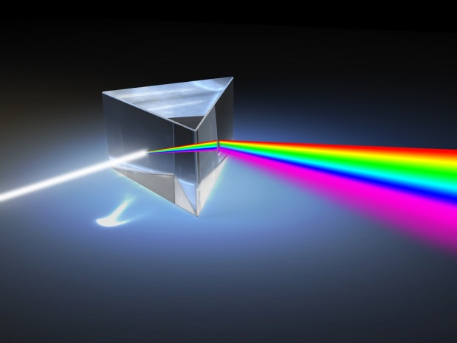

المقدمة
هناك خصائص عامة تصف جميع أنواع الموجات
وهي الانعكاس والانكسار والتداخل والحيود والاستقطاب والخاصية الأخيرة وهى الاستقطاب صفة للموجات المستعرضة فقط ولا تحدث في حالة الموجات الطولية.

Slide 8
تداخل الموجات :
مقدمة :
تحدث ظاهرة التداخل للموجات بصفة عامة عندما تتلاقى الموجات الصادرة من مصادر مختلفة فى منطقة ما.
و هى من الخصائص العامة للموجات.
و تعتمد على مبدأ عام بالنسبة للموجات و هو مبدأ تراكب الموجات
وهو المحصلة ( أى محصلة الاضطراب ) عند نقطة هى مجموع الاضطرابات الناتجة عن الموجات المتلاقية.

Slide 9


التجربة الاستهلالية
لماذا يعكس القرص المدمج الضوء بألوان قوس المطر؟
طالبتي الفيزيائية بالتعاون مع افراد مجموعتك نفذي التجربة الاستهلالية ثم اجيبي عن ماهو مطلوب
فيديو التجربة
الهدف من التجربة:
كيف يؤثر الضوء عند ما ينعكس عند قرص مدمج.
الادوات :
قرص مدمج – مرشح استقطاب – مصدر ضوء .
الخطوات:
1-احصل على قرص مدمج (CD) وجهاز عرض الضوء ومرشحات ضوء.
2-ضعي مرشح لون على جهاز عرض الضوء .
3- شغل جهاز عرض الضوء واسقط الضوء الصادر على سطح القرص.
4- سجل ملاحظاتك حول الضوء وغير مرشح الضوء .
5- اكرر الخطوات باستخدام مرشح ضوء جديد .
البيانات والمشاهدات:-----------------------------------

Slide 10

البيانات والمشاهدات:
التحليل
هل يؤثر لون الضوء في النمط المتكوّن؟ كيف يختلف انعكاس الضوء الأبيض عن انعكاس الضوء الأحادي اللون؟
التفكير الناقد
تأمّل ملاحظاتك حول الضوء الأبيض المنعكس عن القرص، واقترحي مصادر أخرى مُمكنة تُظهر حزمًا من الألوان.
.

Slide 11
التجربة الاستهلالية
لماذا يعكس القرص المدمج الضوء بألوان قوس المطر؟
طالبتي الفيزيائية بالتعاون مع افراد مجموعتك نفذي التجربة الاستهلالية ثم اجيبي عن ماهو مطلوب
الهدف من التجربة:
كيف يؤثر الضوء عند ما ينعكس عند قرص مدمج.
الادوات :
قرص مدمج – مرشح استقطاب – مصدر ضوء .
الخطوات:
1-احصل على قرص مدمج (CD) وجهاز عرض الضوء ومرشحات ضوء.
2-ضعي مرشح لون على جهاز عرض الضوء .
3- شغل جهاز عرض الضوء واسقط الضوء الصادر على سطح القرص.
4- سجل ملاحظاتك حول الضوء وغير مرشح الضوء .
5- اكرر الخطوات باستخدام مرشح ضوء جديد .
البيانات والمشاهدات:
تشكلت حلقة من ألوان الطيف.

Slide 12
التحليل
هل يؤثر لون الضوء في النمط المتكوّن؟ كيف يختلف انعكاس الضوء الأبيض عن انعكاس الضوء الأحادي اللون؟
ينعكس الضوء الأحادي اللون عن القرص المدمج، وتنتج حلقة لون مفرد تشاهد على الشاشة. ينتج الضوء الأبيض حلقات متحدة المركز للألوان، بحيث يظهر اللون الأزرق ذو الطول الموجي القصير في الداخل، واللون الأحمر ذو الطول الموجي الكبير في الخارج..
التفكير الناقد
تأمّل ملاحظاتك حول الضوء الأبيض المنعكس عن القرص، واقترحي مصادر أخرى مُمكنة تُظهر حزمًا من الألوان.
قد يعتقد الطلاب أن الطيف ينتج بسبب التفريق، إلا أن القرص المدمج البلاستيكي غير سميك بصورة كافية لتفريق الضوء الأبيض بدرجة كبيرة. وسبب ظهور هذا الطيف هو الحيود، حيث يكون محزوز الانعكاس الدائري نمط حيود،
.

Slide 13
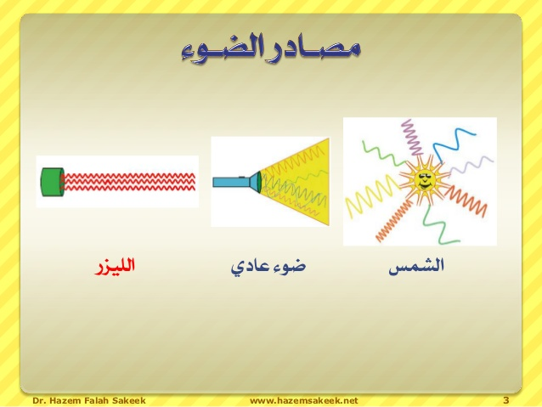
•طالبتي الفيزيائية ما هو الفرق بين الضوء العادي والليزر في الشكل المقابل؟
العصف الذهني

Slide 14
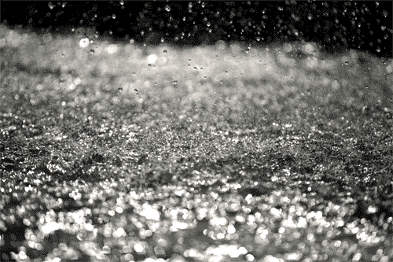
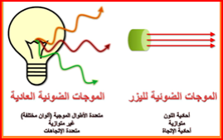
الضوء المترابط والضوء غير المترابط
الضوء المترابط | الضوء غير المترابط
ضوء ناتج عن تراكب ضوء مصدرين أو أكثر مشكلًا مقدمات موجية منتظمة | هو ضوء ذو مقدمات موجية غير متزامنة
هو الضوء الناتج عن تراكب موجات لها الطول الموجي نفسه وتكون متفقة في الطور . أي له نفس التردد (f)ونفس الطول الموجي ( 𝜆)ونفس السعةA) ) | وهو ضوء موجاته مختلفة في الطور.أي مختلف في التردد والطول الموجي و السعة
مثال ضوء الليزر | مصدر ضوء أبيض

Slide 15
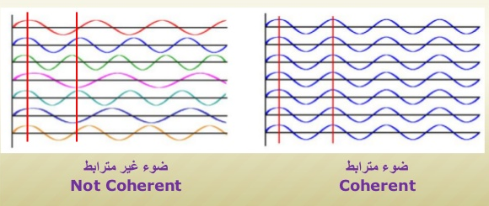
الموجات مختلفة في التردد والطول الموجي والسعة
الموجات متساوية في التردد والطول الموجي والسعة

Slide 16
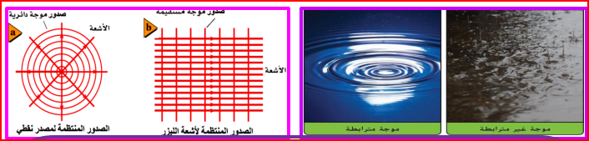
ملاحظة هامة :
يحدث تداخل الموجات الضوئية اذا كانت صادرة من مصادر ضوئية مترابطة فقط

Slide 17
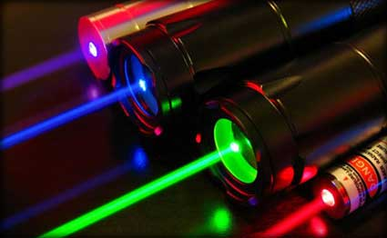
كتابي صديقي
طالبتي المجدة من خلال قراءة الجزء صفحة 101 اجيبي على السؤال التالي
- عللي : الضوء غير المترابط لا يظهر لنا متقطعا أو غير مترابط .
لان تردد موجات الضوء كبير جدا

Slide 18

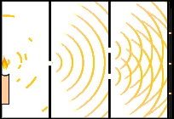
طالبتي العزيزة بعد مشاهدة هاذي المحاكاة اجيبي عن ما هو مطلوب
https://phet.colorado.edu/sims/html/wave-interference/latest/wave-interference_en.html
1 –عرفي التداخل.
2-ماهي أنواع التداخل .
3- عرفي اهداب التداخل.

Slide 19
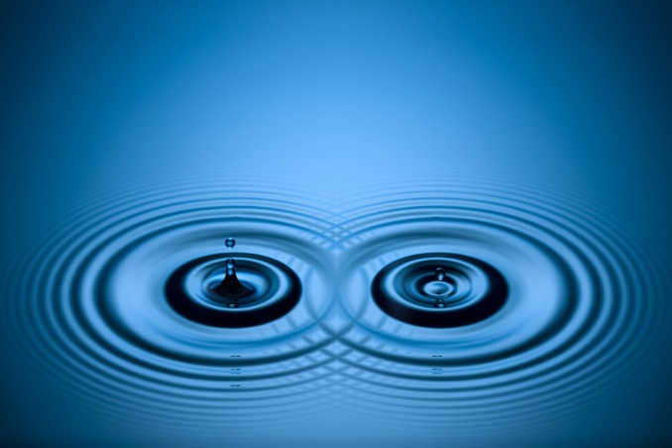
* التداخل
* التداخل :
- تحدث ظاهرة التداخل نتيجة تراكب موجات ضوئية صادرة عن مصادر ضوئية مترابطة فقط
* أنواع التداخل
2) تداخل هدام :
هو أن الموجتين تضعف إحداهما الاخر .
تداخل بناء
هو أن الموجتين تقوى إحداهما الاخر .
أهداب التداخل : نمط مكون من حزم مضيئة وأخرى معتمة .

Slide 20
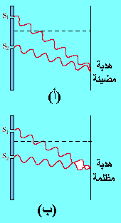
التداخل
تحدث ظاهرة التداخل في الضوء نتيجة للتراكب بين شعاعين ضوئيين لهما نفس الطول الموجي (وبالتالي نفس التردد) ومتساويين في الشدة ومتوافقين " (ومعني التوافق أن فرق الطور بينهما ثابت لا يتغير مع الزمن)
تكون نتيجة التراكب عندما تتقابل قمة مع قمة، وقاع مع قاع فيقوي كل منهما الآخر، وتكون تلك النقطة هدبه مضيئة كما بالشكل (أ).تنتج عن التداخل البناء
وعندما تلتقي قمة مع قاع يضعف كل منهما الآخر، وتكون تلك النقطة هدبه مظلمة كما بالشكل (ب).تنتج عن التداخل الهدام

Slide 21
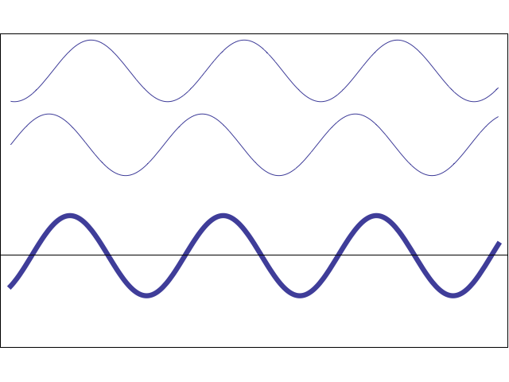
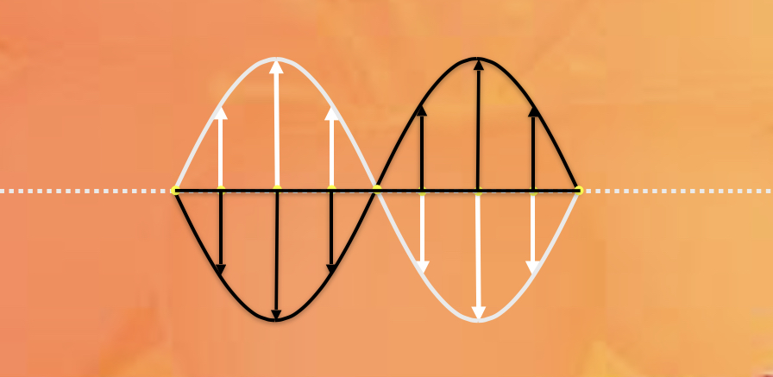
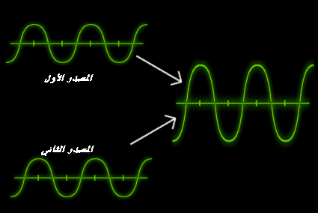
التداخل البناء
التداخل الهدام

Slide 22
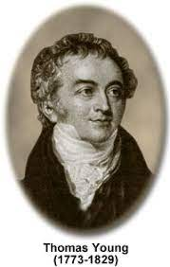
توماس يونج
توماس يونج ‏ (1773 - 1829) هو عالم بريطاني، اشتهر بسبب إسهامه في ميكانيكا المواد الصلبة والضوء وحاسة البصر والطاقة.
تعد تجربته الخاصة بالتداخل أشهر التجارب التي أثبتت أن الضوء يملك خاصية موجية.

Slide 23
تجربة الشق المزدوج لتوماس يونج
d
هدبة مضيئة
هدبة معتمة
X
مصدر مضيء
الهدب المركزي
L

Slide 24


استراتيجية اشاهد واستنتج

Slide 25

طالبتي المجدة من خلال استراتيجية اشاهد واستنتج اجيبي على الأسئلة التالية

Slide 26
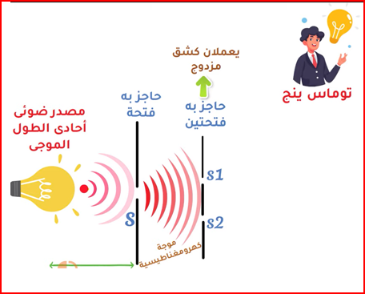
تجربة الشق المزدوج لتوماس يونج
1- ما أهمية تجربة توماس يونج " تجربة الشق المزدوج --------------------------------
2- ما الأدوات ----------------------------
3- ما لملاحظة
نمط مكون من حزم --------------و-----------------------
نتيجة تداخل الضوء تداخلا ------------------- و---------------------
4- ماهي خصائص ( هدب التداخل)؟
-----------------------------------------------------
5- على ماذا تعتمد مواقع الحزم المضيئة والمعتمة؟
-----------------------------------------------------------------

Slide 27
تجربة الشق المزدوج لتوماس يونج
أهمية تجربة توماس يونج " تجربة الشق المزدوج " :
1- أثبت أن للضوء خصائص موجية
2- استنتاج قانون يحسب الطول الموجي
الأدوات
1- شق (يعمل كمصدر احادي اللون
2- شقان ( مصدران متربطان)
3_- شاشة (لروية التداخل)
الخطوات
اسقط يونج ضوء أحادي اللون ) (من مصدر نقطي على حاجز ذو شق ضيق، لينفذ جزءا منه الى حاجز ذو شقين ضيقين ، وذلك للحصول على ضوء مترابط ، فيسقط الضوء الخارج من الشقين على شاشة تبعد مسافة معينة عن الحاجز.

Slide 28

تجربة الشق المزدوج لتوماس يونج
ما هو الضوء أحادي اللون؟
هو ضوء له طول موجي واحد فقط

Slide 29


الملاحظة
نمط مكون من حزم ---مضيئة--و----مظلمة--------
نتيجة تداخل الضوء تداخلا ---بناء----- و----هدام --------
ماهي خصائص ( هدب التداخل)
هدبة مركزية (حزمة مضيئ)
حزمة مضيئة عرضها متساوية وتفصلها فراغات متساوية
تتناقص شدة الإضاءة للحزم (الهدب) كلما ابتعدنا عن الهدبة المركزية
0
تعتمد مواقع الحزم المضيئة والمعتمة
-----على الطول الموجي--

Slide 30



ماذا يحدث عند استخدام ضوء ابيض؟
-----------------------------------------------------------
-----------------------------------------------------------

Slide 31
ماذا يحدث عند استخدام ضوء ابيض؟
----التداخل سبب ظهور أطياف ملونة -------
---الهدبة المركزية تمثل ضوء ابيض ---------

Slide 32
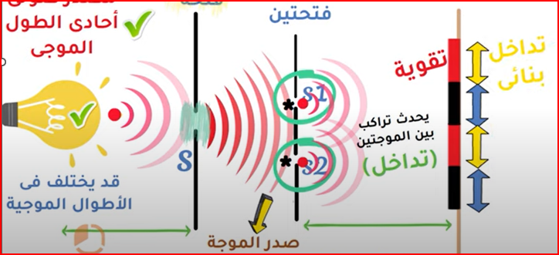
تداخل الشق المزدوج
عللي ينفذ الجزء المترابط من الضوء فقط من خلال الشق الصغير
لصغر لشق و ضيقه

Slide 33
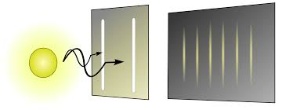
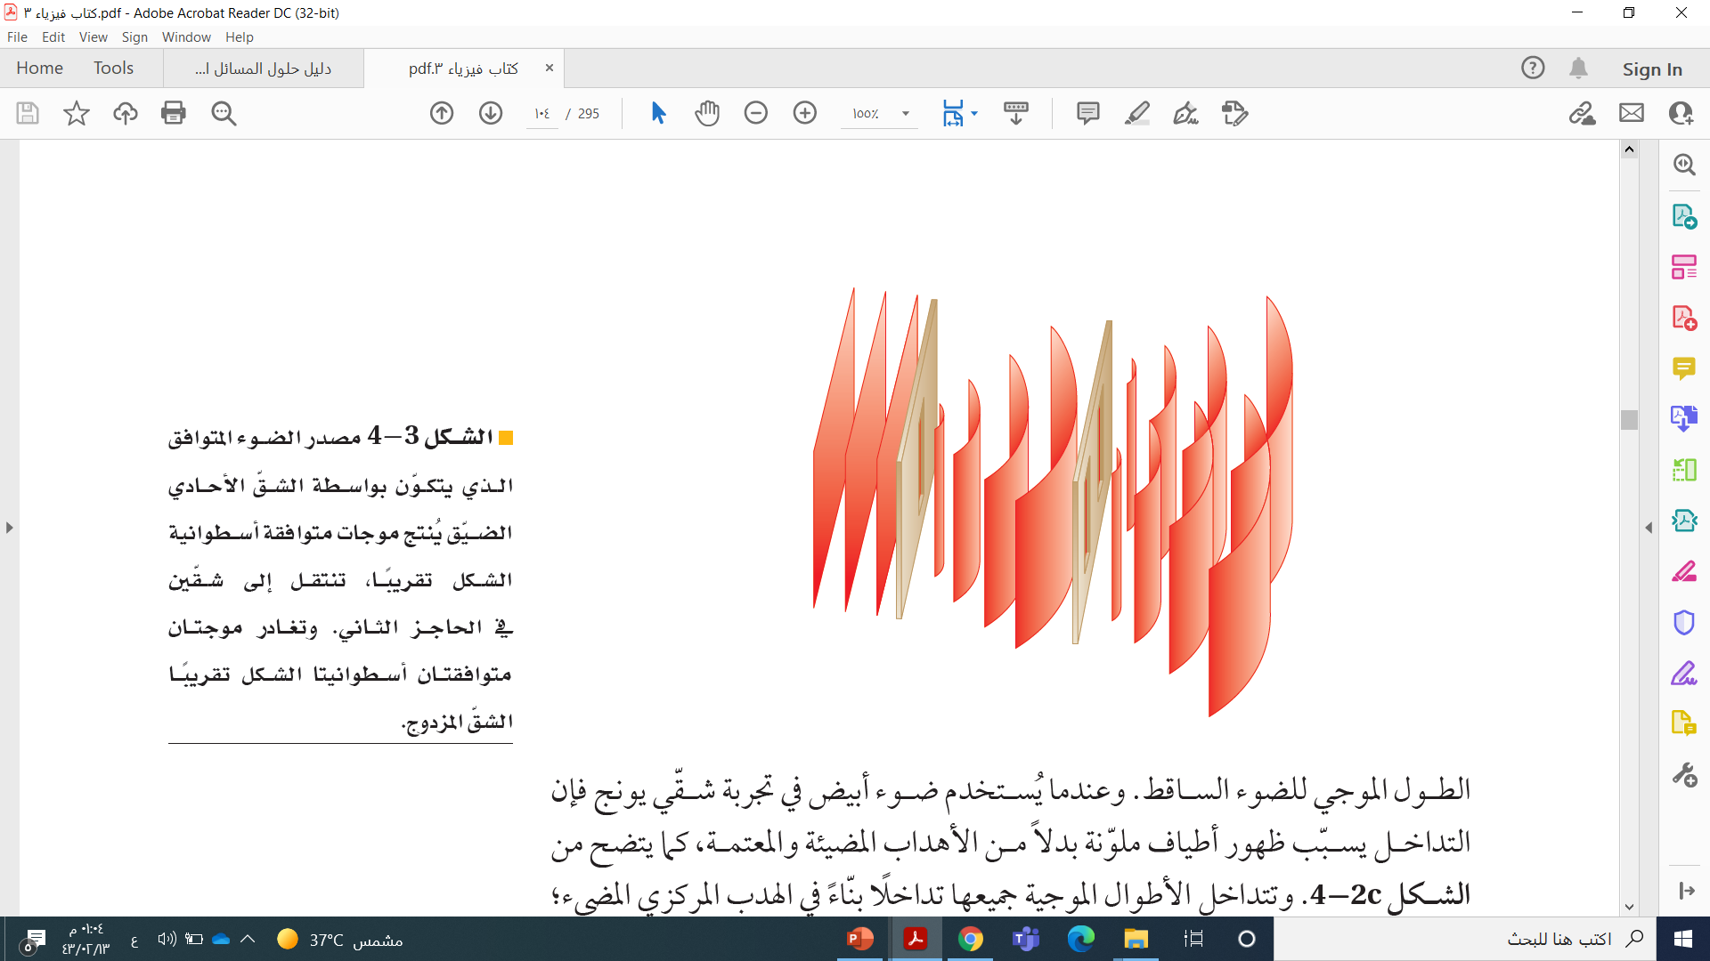
تداخل الشق المزدوج
يحيد الضوء بواسطة الشق فتتولد مقدمات موجات أسطوانية
عللي تصل مقدمات الموجة إلى الحاجز الثاني ذو الشقين متفقين في الطور. بسبب تماثل مقدمات الموجة الاسطوانية
ويحدث للموجات تداخل بناء أو هدام إعتماداً على العلاقة بين طوريهما

Slide 34

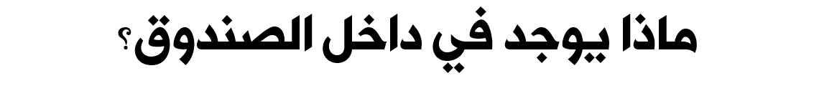

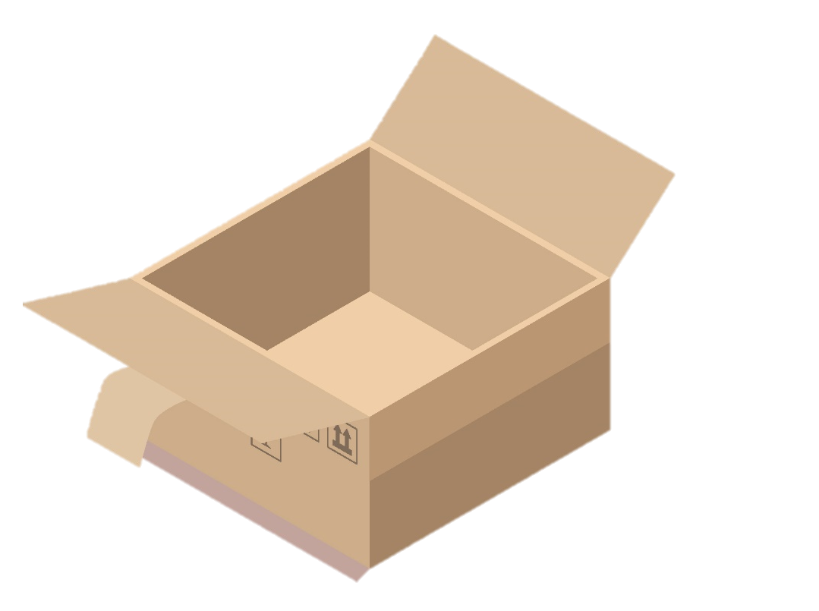

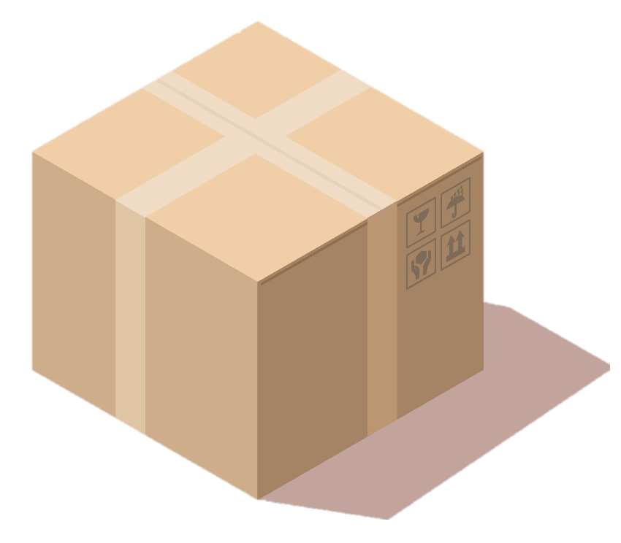
انقر على المصباح لتحصل على تلميح !
ضوء ناتج عن تراكب ضوء صادر من مصدرين او اكثر مشكلا مقدمات موجية منتظمة
مثال عليه ضوء الليزر
الضوء المترابط

Slide 35
انقر على المصباح لتحصل على تلميح !
تحدث نتيجة تراكب موجات ضوئية صادرة عن مصادر ضوئية مترابطة فقط
من أنواعها بناء وهدام
التداخل

Slide 36
انقر على المصباح لتحصل على تلميح !
نمط مكون من حزم ضيقة واخرى معتمة
تتكون هذه الحزم نتيجة التداخل البناء والتداخل الهدام
اهداب التداخل

Slide 37
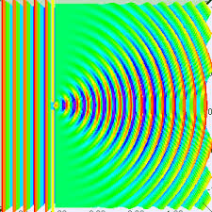
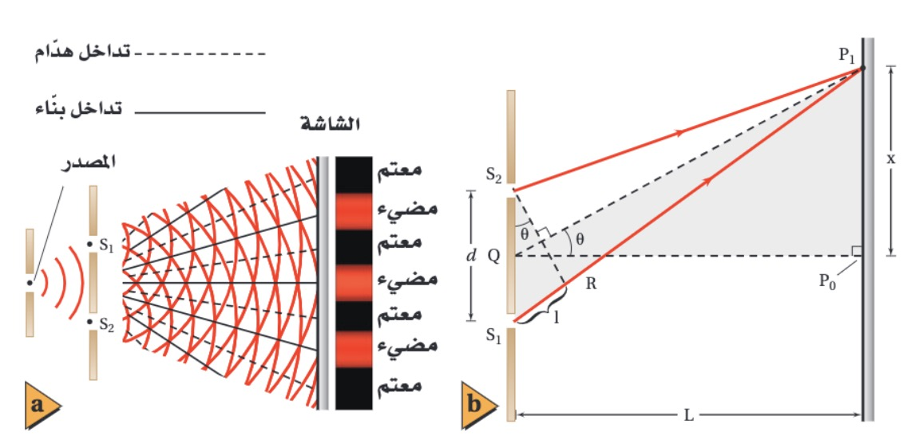

* يعين الطول الموجي للضوء المستخدم من تجربة الشق المزدوج من العلاقة :
λ = $\frac{ x d}{L}$
الطول الموجي .
λ =
المسافة بين الهدب المضيئة .
x =
المسافة بين الشقين .
d =
المسافة بين الحاجز والشاشة .
L =

Slide 38
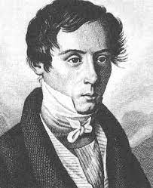
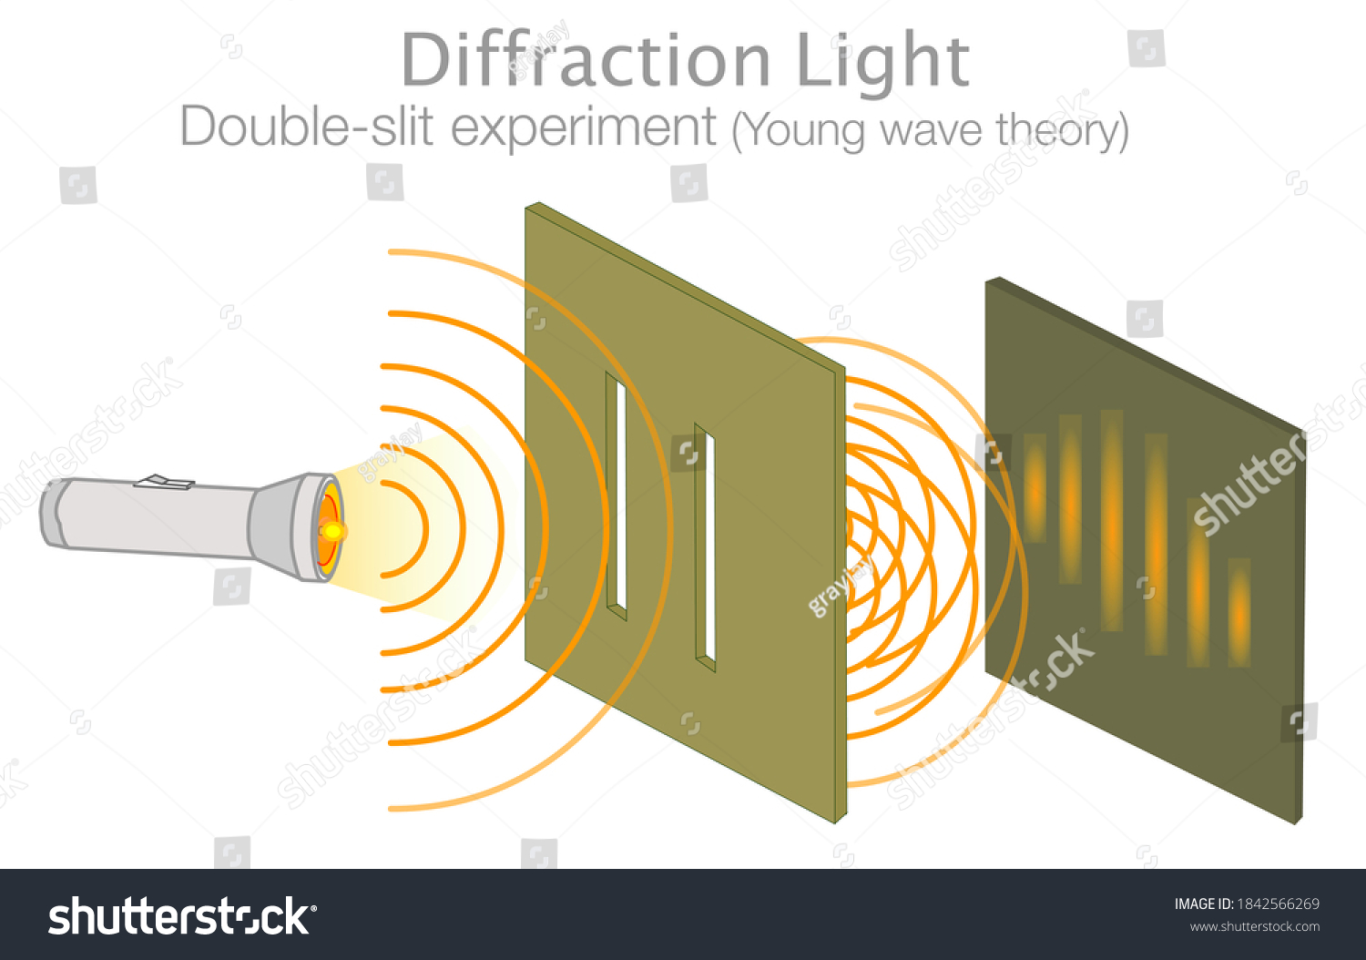
ملاحظــــــــات...
* لم تقبل النتائج التي توصل إليها يونج إلا بعد إثباتها من علماء آخرين...
* فلقد اقترح العالم جين فريسنل حلا رياضيا للطبيعة الموجية للضوء من خلال مسابقة ...
* وبين إحدى الحكام واسمه سيمون بويسون أنه إذا كان اقتراح فريسنل صحيحا فسوف تتكون بقعة مضيئة عند مركز جسم دائري مُضاء بضوء مترابط...
جين فريسنل
* وأثبت حكم آخر اسمه جين آرجو وجود تلك البقعة...

Slide 39
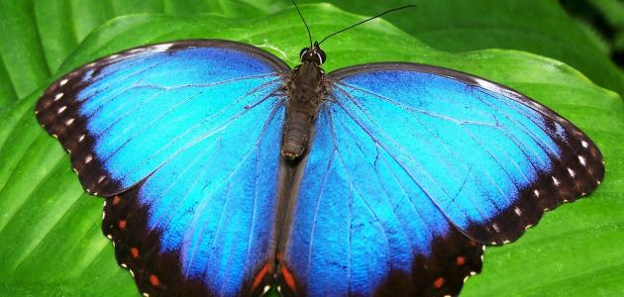
الربط بالدين
لا يكاد يمر يوم إلا ويكتشف العلماء في مختلف تخصصاتهم حقائق علمية عن تركيب مكونات هذا الكون تثبت أنه يستحيل أن تكون هذه المكونات قد خلقت بالصدفة بل قد خلقت من قبل صانع لا حدود لعلمه وقدرته وهو الله سبحانه وتعالى. وتأتي هذه الاكتشافات لتحقق النبوءة القرآنية التي أكدت على أنه سيأتي اليوم الذي سيتمكن علماء البشر فيه من كشف أسرار تركيب مكونات الكون وحينئذ سيوقنون بأنه لا بد وأن يكون لهذا الكون خالقا بعد أن يوقنوا استحالة ظهورها بالصدفة وذلك في قوله تعالى "سَنُرِيهِمْ آيَاتِنَا فِي الْآفَاقِ وَفِي أَنْفُسِهِمْ حَتَّى يَتَبَيَّنَ لَهُمْ أَنَّهُ الْحَقُّ أَوَلَمْ يَكْفِ بِرَبِّكَ أَنَّهُ عَلَى كُلِّ شَيْءٍ شَهِيدٌ (53) أَلَا إِنَّهُمْ فِي مِرْيَةٍ مِنْ لِقَاءِ رَبِّهِمْ أَلَا إِنَّهُ بِكُلِّ شَيْءٍ مُحِيطٌ (54)" فصلت. وفي هذه المقالة سنشرح السر الذي اكتشفه العلماء للطريقة التي تتكون بها الألوان العجيبة الموجودة على أجنحة الفراشات وبعض أنواع الطيور والخنافس.
تتميز ألوان أجنحة الفراشات على ألوان أجسام بقية أنواع الكائنات الحية نباتاتها وحيواناتها بعدة ميزات أولها العدد الهائل للألوان المختلفة التي تظهر على أجنحة مختلف أنواع الفراشات بحيث يعجز البشر على إطلاق أسماء على هذه الألوان. أما ثانيها فهي وجود عدد كبير من الألوان المختلفة على جناح الفراشة الواحدة وهي مرسومة على شكل لوحات فنية عجيبة يعجز أعظم رسامي البشر من تقليدها خاصة أنها مرسومة على لوحات بالغة الصغر إذا ما قورنت بلوحات الرسامين. أما ثالثها فهي أن ألوان أجنحة معظم أنواع الفراشات تتغير مع تغير زاوية نظر مشاهدها وأن لها بريق لا يوجد في ألوان الأشياء الأخرى. أما الميزة الأخيرة وهي المسؤولة عن الميزات السابقة فهي أن الطريقة التي تتولد من خلالها ألوان الفراشات تختلف تماما عن تلك المستخدمة في بقية أنواع الكائنات الحية وكذلك الجمادات. ففي هذه الطريقة يتم استخدام تقنيات بالغة التعقيد تعتمد على ظواهر فيزيائية متعددة للحصول على هذا التنوع الهائل في ألوان أجنحة الفراشات.، فإن اللون الأزرق للفراشة يرجع إلى ظاهرة التداخل ، وليس بسبب اللون الطبيعي. يحدث اللون الأزرق في الأجنحة عندما يسقط الضوء على أجنحة مورفو الأزرق ، والتي تتكون من مكونات نانوية للغاية.
ثم يمر مكون اللون الأزرق في الضوء من خلال التداخل البناء، بينما يتبع طيف لوني آخر تداخلاً مدمرًا. نتيجة لذلك ، يكون اللون الأزرق الفاتح مرئيًا للمراقب

Slide 40
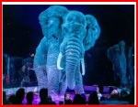
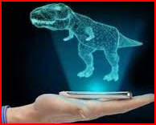
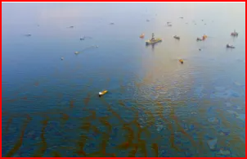
الربط بالواقع
التداخل يسبب صورة ثلاثية الأبعاد
الهولوغرام هو صورة اصطناعية ثلاثية الأبعاد ، يمكن تمييزها بسهولة عن صورة مسطحة أو سطح مستو.
تستخدم هذه التقنية تداخل الظواهر الضوئية ، حيث يساعد إشعاع الضوء الناتج عن الضوء في إنشاء صورة ثلاثية الأبعاد.
التداخل على سطح زيتي
نعلم جميعًا أنه لا يمكن خلط الزيت والماء. يحدث هذا بسبب الخواص المختلفة للمائعين حيث أن السائلين لهما كثافة مختلفة مما يؤدي إلى عدم السماح لهما بالاختلاط.
وبالتالي يمكننا أن نرى طبقة زيتية من الزيت تطفو على سطح الماء. عندما يصطدم شعاع من الضوء بالطبقة الزيتية ، في مثل هذه الحالة ، ينعكس الضوء من كل من الطبقة العلوية والسفلية للعوم الزيتي. نتيجة لذلك ، تخضع الألوان الموجودة في أشعة الضوء للتداخل ، سواء البناء أو الهدّام.
بسبب التداخل البناء ، نرى فقط نمط ألوان مختلف على طبقة زيتية تطفو على سطح الماء

Slide 41
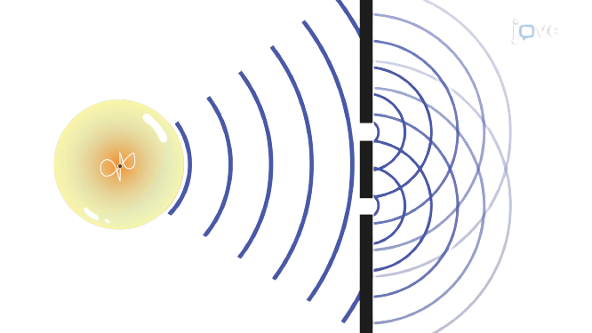
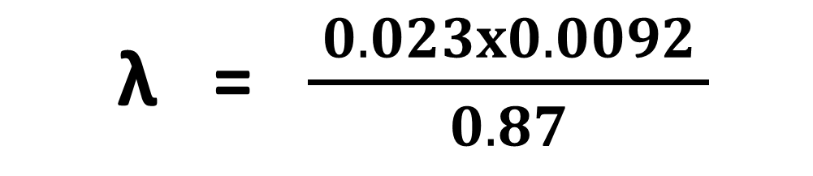
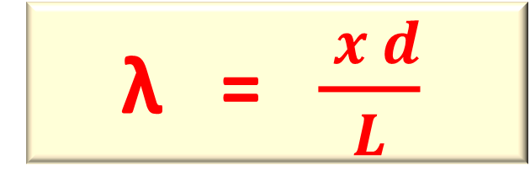
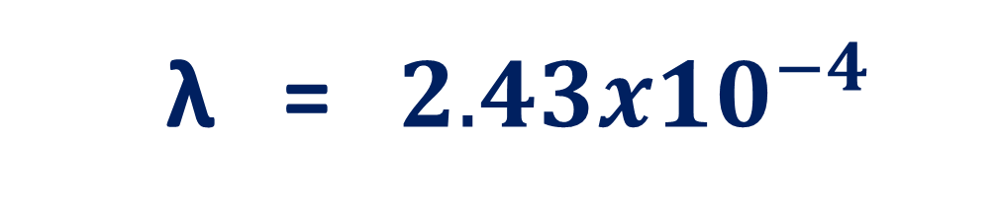
مثال 1
طبق تجربة يونج لقياس الطول الموجي للضوء فتكون الهدب المضيء ذو الرتبة الأولي علي بعد 0.023 m من الهدب المركزي المضيء فإذا كان البعد بين الشقيين 0.0092 m ووضعت الشاشة على بعد 0.87 m أوجد الطول الموجي للضوء ؟
الحل
x =
المعطيات
λ = $\frac{ x d}{L}$
0.023 m
0.0092 m
d =
λ = $\frac{ 0.023x0.0092 }{0.87}$
0.87 m
L =
m
λ = $2.43x{10}^{−4}$
؟؟؟
λ =

Slide 42
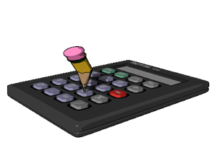
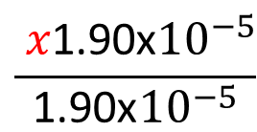
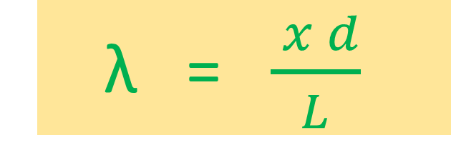

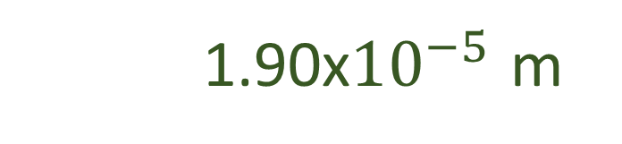
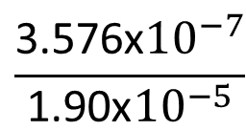
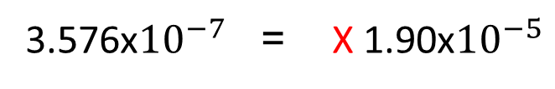
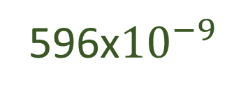
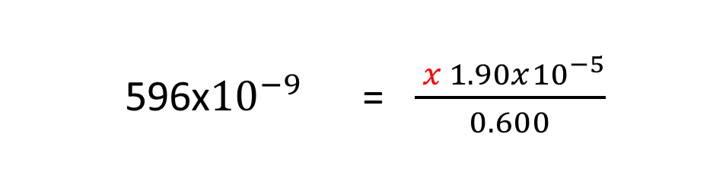
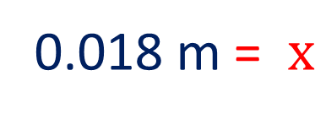
الحل
س1 ص105
λ = $\frac{ x d}{L}$
المعطيات
596 nm
596x${10}^{−9}$
λ =
596x${10}^{−9}$ = $\frac{ x 1.90x{10}^{−5}}{0.600}$
m 1.90x${10}^{−5}$
d =
X 1.90x${10}^{−5}$ = 3.576x${10}^{−7}$
0.600 m
L =
$$\frac{\text{3}\text{.}\text{576}\text{x}{10}^{−7}}{\text{1}\text{.}\text{90}\text{x}{10}^{−5}}$$
$$\frac{ x\text{1}\text{.}\text{90}\text{x}{10}^{−5}}{\text{1}\text{.}\text{90}\text{x}{10}^{−5}}$$
$$=$$
؟؟؟
x =
0.018 m = $x$

Slide 43








س 2 ص105
الحل
المعطيات
λ = $\frac{ x d}{L}$
632.8 nm
632.8x${10}^{−9}$
λ =
632.8x${10}^{−9}$ = $\frac{ 0.0655d }{1.00}$
1.00 m
L =
65.5 mm
x =
0.0655m
0.0655 d = 632.8x${10}^{−9}$
؟؟؟
d =
$\frac{\text{632.8}\text{x}{10}^{−9}}{0.0655}$
$$=$$
$\frac{ 0.0655 d}{0.0655}$
9.66x${10}^{−6}$ m = $d$

Slide 44


من أسئلة التحصيلي
1- العلاقة الرياضية التالية λ = $\frac{ x d}{L}$ تمكننا من حساب الطول الموجي في تجربه شقي:
A نيوتن B يونج
C جين ارجو D باسكال
2- تجربة شقي يونج أثبتت
A الحيود B التداخل
C الانكسار D الاستقطاب
3- تتكون الأهداب المعتمة في تجربة يونج نتيجة حدوث
A التداخل الهدام B التداخل البناء
C الانكسار D الحيود
4- تعتمد مواقع حزم التداخل البناء والهدام في تجربة يونج على
A الطول الموجي B التردد
C بعد الشاشة D المسافة بين الشقين

Slide 45

من أسئلة التحصيلي
1- العلاقة الرياضية التالية λ = $\frac{ x d}{L}$ تمكننا من حساب الطول الموجي في تجربه شقي:
A نيوتن B يونج
C جين ارجو D باسكال
2- تجربة شقي يونج أثبتت
A الحيود B التداخل
C الانكسار D الاستقطاب
3- تتكون الأهداب المعتمة في تجربة يونج نتيجة حدوث
A التداخل الهدام B التداخل البناء
C الانكسار D الحيود
4- تعتمد مواقع حزم التداخل البناء والهدام في تجربة يونج على
A الطول الموجي B التردد
C بعد الشاشة D المسافة بين الشقين

Slide 46


الواجب المنزلي
س 34 - 37 ص 125
صممي خريطة مفاهيم
تلخصين فيها معلوماتك عن الدرس

Slide 47


انتهت الحصة
سبحانك اللهم وبحمدك أشهد
أن لا إله إلا أنت أستغفرك وأتوب إليك
فايزة الدهاس

